Slide 1
驚喜卡片-讚
00857007 朱庭君
00857135 張馨予

Slide 2
特色與優點
除了預設的圖片以外，還可以從網上找自己喜歡的圖片放入卡片中
有許多功能(邊框、字體、顏色)，可以讓使用者發揮他們的創意來美化卡片
能夠匯出圖片並寄出

Slide 3
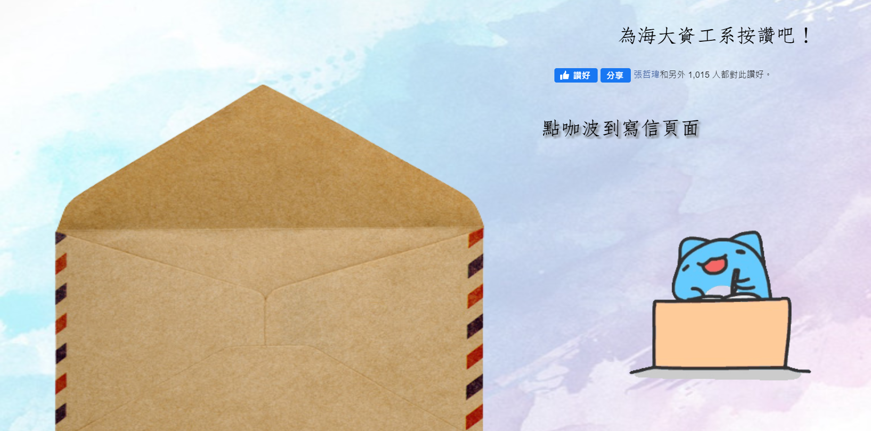
網站架構
左邊用牛皮信封表示開發者寄給使用者的信
內容是我們寫網頁的起源
右邊則是進入寫信畫面和按讚畫面

Slide 4
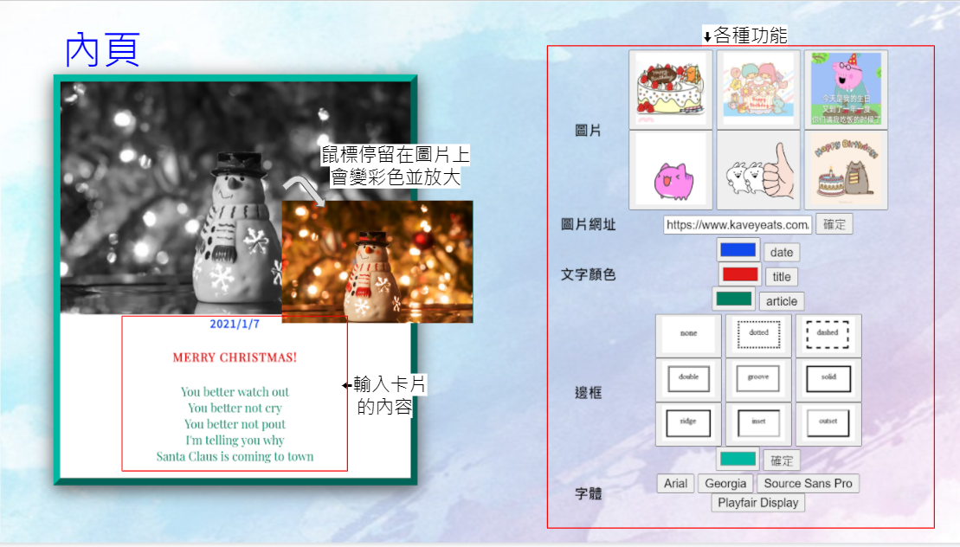
網站架構

Slide 5
應用技術
HTML5
CSS
JavaScript
HTML2 canvas

Slide 6
基本技術使用
CSS
利用CSS的設定設計卡片的樣子，也用它來做排版、網頁美化。
Javascript
用來做卡片的功能，讓卡片更加符合使用者需求。

Slide 7
進階技術使用
用HTMLcanvas將卡片轉成圖片檔
function screenshot(){
html2canvas(document.getElementById("container"))
.then(function(canvas) {
document.body.appendChild(canvas);
});
}

Slide 8
分工
00857007 朱庭君 | 00857135 張馨予
構想(共同討論)、首頁、截圖與寄出 | 構想(共同討論)、卡片功能、 截圖與寄出

Slide 9
參考網址
Take screenshot of webpage with Html2Canvas
https://makitweb.com/take-screenshot-of-webpage-with-html2canvas/
Email超連結
https://blog.xuite.net/jason_kuso/kuso/38943441
線上許多教學網頁

